Slide 1
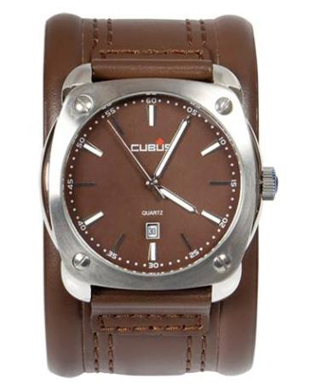
ЧАСОВНИК ИЛИ САТ
:
Многи људи на руци носе часовник или сат.
То је справа за мерење времена.
Сат показује сате и минуте.
Мала казаљка показује сате .
Велика казаљка показује минуте.

Slide 2
12
1
11
10
2
9
3
8
4
7
5
6

Slide 3
12
1
11
10
2
9
3
8
4
7
5
6

Slide 4
12
1
11
10
2
9
3
8
4
7
5
6

Slide 5
12
1
11
10
2
9
3
8
4
7
5
6

Slide 6
12
1
11
10
2
9
3
8
4
7
5
6

Slide 7
12
1
11
10
2
9
3
8
4
7
5
6

Slide 8
12
1
11
10
2
9
3
8
4
7
5
6

Slide 9
12
1
11
10
2
9
3
8
4
7
5
6

Slide 10
12
1
11
10
2
9
3
8
4
7
5
6

Slide 11
12
1
11
10
2
9
3
8
4
7
5
6

Slide 12
12
1
11
10
2
9
3
8
4
7
5
6

Slide 13
12
1
11
10
2
9
3
8
4
7
5
6

Slide 14
12
1
11
10
2
9
3
8
4
7
5
6

Slide 15
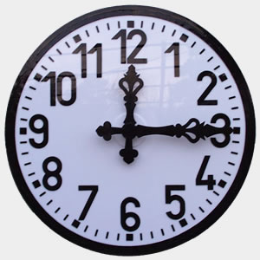
Када велика казаљка обиђе цео круг прошао је 1 сат.
Један сат има 60 минута.
Када мала казаљка обиђе пун круг прошло је пола дана = 12 сати .
Када мала казаљка обиђе два пута пун круг то је цео дан = 24 сата.

Slide 16
Колико је сати?
12
1
11
10
2
9
3
8
4
7
5
6

Slide 17
Колико је сати?
12
1
11
10
2
9
3
8
4
7
5
6

Slide 18
Колико је сати?
12
1
11
10
2
9
3
8
4
7
5
6

Slide 19
Колико је сати?
12
1
11
10
2
9
3
8
4
7
5
6

Slide 20
Колико је сати?
12
1
11
10
2
9
3
8
4
7
5
6

Slide 21
Колико је сати?
?
12
1
11
10
2
9
3
8
4
7
5
6

Slide 22
Колико је сати?
12
1
11
10
2
9
3
8
4
7
5
6

Slide 23
Колико је сати?
12
1
11
10
2
9
3
8
4
7
5
6

Slide 24
Колико је сати?
12
1
11
10
2
9
3
8
4
7
5
6

Slide 25
Колико је сати?
12
1
11
10
2
9
3
8
4
7
5
6

Slide 26
Колико је сати?
12
1
11
10
2
9
3
8
4
7
5
6

Slide 27
Колико је сати?
12
1
11
10
2
9
3
8
4
7
5
6

Slide 28
Колико је сати?
12
1
11
10
2
9
3
8
4
7
5
6

Slide 29
Колико је сати?
12
1
11
10
2
9
3
8
4
7
5
6

Slide 30
Колико је сати?
12
1
11
10
2
9
3
8
4
7
5
6

Slide 31
Колико је сати?
12
1
11
10
2
9
3
8
4
7
5
6

Slide 32
Колико је сати?
12
1
11
10
2
9
3
8
4
7
5
6

Slide 33
Колико је сати?
12
1
11
10
2
9
3
8
4
7
5
6

Slide 34
Колико је сати?
12
1
11
10
2
9
3
8
4
7
5
6

Slide 35
Колико је сати?
12
1
11
10
2
9
3
8
4
7
5
6

Slide 36
Колико је сати?
12
1
11
10
2
9
3
8
4
7
5
6

Slide 37
Колико је сати?
12
1
11
10
2
9
3
8
4
7
5
6

Slide 38
Колико је сати?
12
1
11
10
2
9
3
8
4
7
5
6

Slide 39
Колико је сати?
12
1
11
10
2
9
3
8
4
7
5
6

Slide 40
Колико је сати?
12
1
11
10
2
9
3
8
4
7
5
6

Slide 41
Колико је сати?
12
1
11
10
2
9
3
8
4
7
5
6

Slide 42
Колико је сати?
12
1
11
10
2
9
3
8
4
7
5
6

Slide 43
Колико је сати?
12
1
11
10
2
9
3
8
4
7
5
6

Slide 44
Колико је сати?
12
1
11
10
2
9
3
8
4
7
5
6

Slide 45
Колико је сати?
12
1
11
10
2
9
3
8
4
7
5
6

